Slide 1
饮食分享平台

Slide 2

随着网络科技的不断发展以及人们经济水平的逐步提高，计算机如今已成为人们生活中不可缺少的一部分，为饮食分享轻松便捷的管理信息，基于java技术的饮食分享的设计与实现了一款简洁、轻便的管理系统。本系统解决了饮食分享管理事务中的主要问题，包括首页、个人中心、用户管理、菜品分类管理、菜谱信息管理、笔记信息管理、留言板管理、饮食论坛、趣味答题管理、试题管理、系统管理、考试管理等功能。
本系统采用了java语言的springboot框架，数据采用MySQL数据库进行存储。结合B/S结构进行开发设计，功能强大，界面化操作便于上手。本系统具有良好的易用性和安全性，系统功能齐全，可以满足饮食分享管理的相关工作。
摘 要

Slide 3
研究背景和意义
随着科学技术的不断发展，计算机现在已经成为了社会的必需品，人们通过网络可以获得海量的信息，这些信息可以和各行各业进行关联，饮食分享平台也不例外，它给饮食分享管理带来了更多的选择和便捷。然而，因2019年末的新冠疫情席卷全球，加重了全世界经济的不稳定性并严重影响了电子商务平台的准确度。为解决这样的问题，饮食分享平台应运而生并快速发展，目前已成为众多公司的应用模块，同时也引起了学术界的长期关注[1]。
随着时代的发展和需求的不断提高，饮食分享平台应对的数据量将越来越庞大，数据结构也会越来越复杂，因此本文所提出的饮食分享平台具有实际意义，可提高效率，减少不必要的人力财力的损失，具有一定的现实意义。

Slide 4
拟解决的问题及特性
面对高重复性机械性的工作，工作人员不可避免的会出现失误，而改正失误的成本也相当高。这些都为饮食分享管理工作带来了新的问题[1]。从而急需开发一款这样的系统来解决这些问题，对高速发展的技术有着更强的适应性，只需要维护更新得当，大大的降低了人力成本。饮食分享平台有以下几个特性：
（1）高自由度：饮食分享平台是一种人性化设计的系统，可以根据用户的需要来添加不同功能的组件和界面，让饮食分享平台更加的符合操作者的使用习惯，提供更多的便利功能。
（2）用户之间互动性强：饮食分享平台的所有用户们可以交流自己的心得。
（3）高检索率：传统管理信息检索也需要系统的支持，不过纸质载体的体积大，占地面积广，复原困难等问题，就算检索到了位置，也会出现找不到资源的情况，饮食分享平台可以不受物理空间的限制，能储存的资料也没有空间的限制，大大的提高了资源搜索效率。
（4）节省资源：传统饮食分享管理需要消耗大量人力对信息进行编辑管理，费人，费时，费力。而饮食分享平台这些缺陷都没有，还节省了大量资源。极大地提高工作效率，可以精确查询和编辑各类信息，能更快、更好地满足了他们的需求。

Slide 5
论文的结构
本文的主体结构如下：
第一章主要对当下的饮食分享平台的背景及开发意义进行了重点论述。
第二章 重点介绍本系统的相关的开发技术，并对软件的部署环境进行必要的说明。
第三章 重点对系统进行需求分析、流程分析和可行性论述。
第四章 主要对系统整体功能进行设计和对数据库进行设计。
第五章 详细的对各个模块进行阐述，各个模块总体的设计以文字加图表的形式进行说明。
第六章 对系统的测试方法进行说明及测试结果的展示。

Slide 6


系统开发环境
Java语言
MySQL简介
B/S结构

Slide 7
Java语言
Java是一种面向对象的静态式编程语言。Java编程语言具有多线程和对象定向的特点。其特点是根据方案的属性将方案分为几个不同的模块，这些模块是封闭的和多样化的，在申请过程中具有很强的独立性。Java语言在计算机软件开发过程中的运用可以达到交互操作的目的，通过各种形式的交换，可以有效地处理所需的数据，从而确保计算机软件开发的可控性和可见性。开发Java语言时，保留了网络接口，Java保留的缺省网络接口可以与web应用程序编程所依赖的类别库相匹配。为了使Java开发的应用程序更加稳定和强健，Java会自动收集程序中的垃圾，并处理程序中存在的异常。Java语言是日常开发过程中广泛使用的通用基本语言。其中Java语言课程库、句子、语法规则和关键字经常用于计算机软件的开发和编程。
面向对象编程是Java语言最显着的特点。它具有原始接口和补充接口以及继承，不仅可以实现相同类型的单个继承，而且还支持接口之间的多个继承，从而实现类、接口和接口之间以及类和接口之间的有效通信。Java的面向对象特性主要包括三个方面:继承、多态性和封装。封装是Java的核心，可以封装所有数据操作。多态性是指由面向对象行为派生的相关行为。继承作为特殊编程模式有两种类型:父类和子类，这两种类型的属性具有相同的功能和特性。对于父类的属性特性，子类可以实现继承和优化。

Slide 8
系统分析

Slide 9
系统分析
功能需求分析
可行性分析
系统流程分析

Slide 10
系统总体结构图

Slide 11
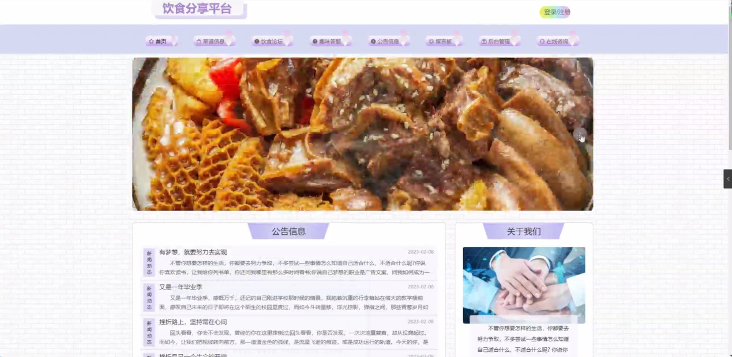
系统首页界面

Slide 12
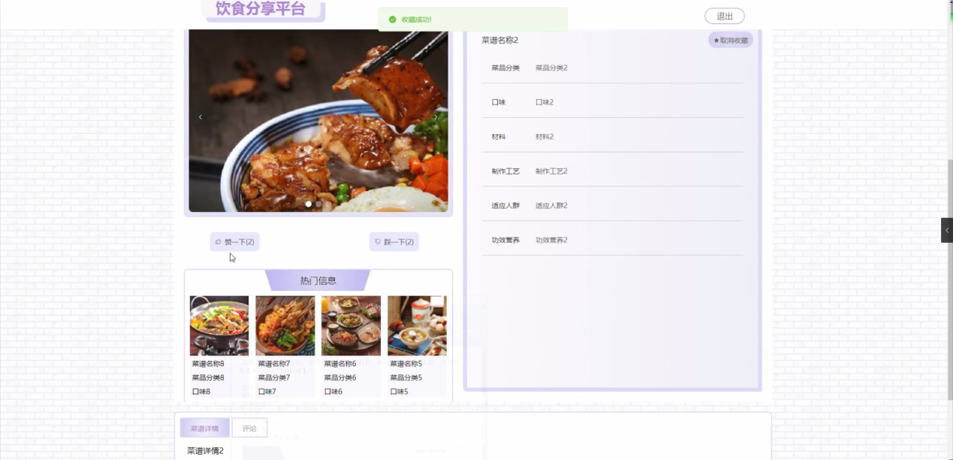
菜谱信息详细页面

Slide 13

后台登录界面

Slide 14
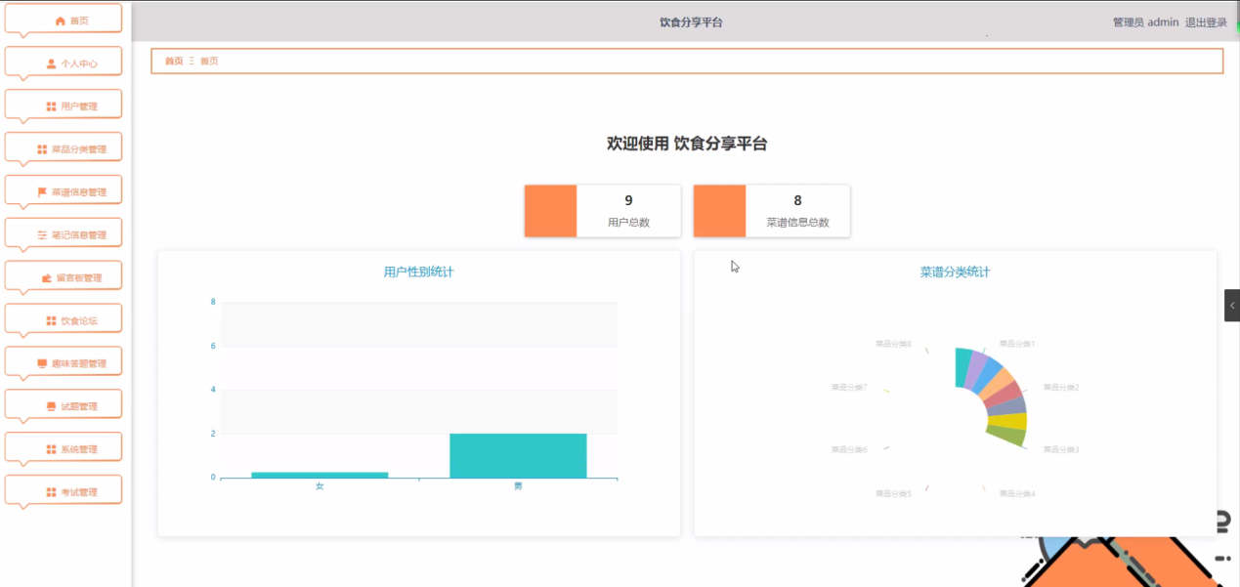
管理员主界面

Slide 15
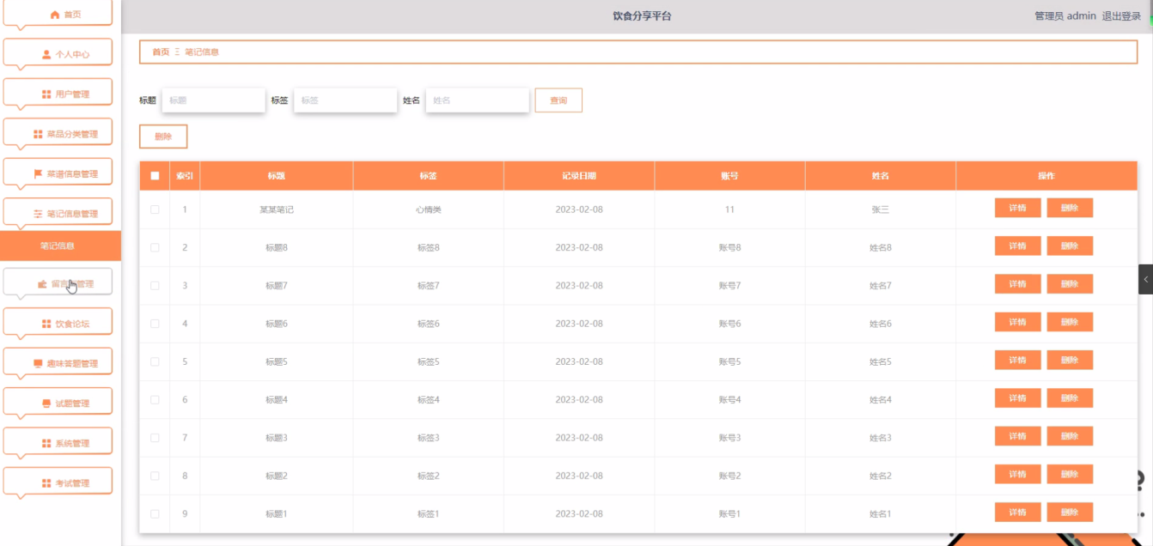
笔记信息管理界面

Slide 16
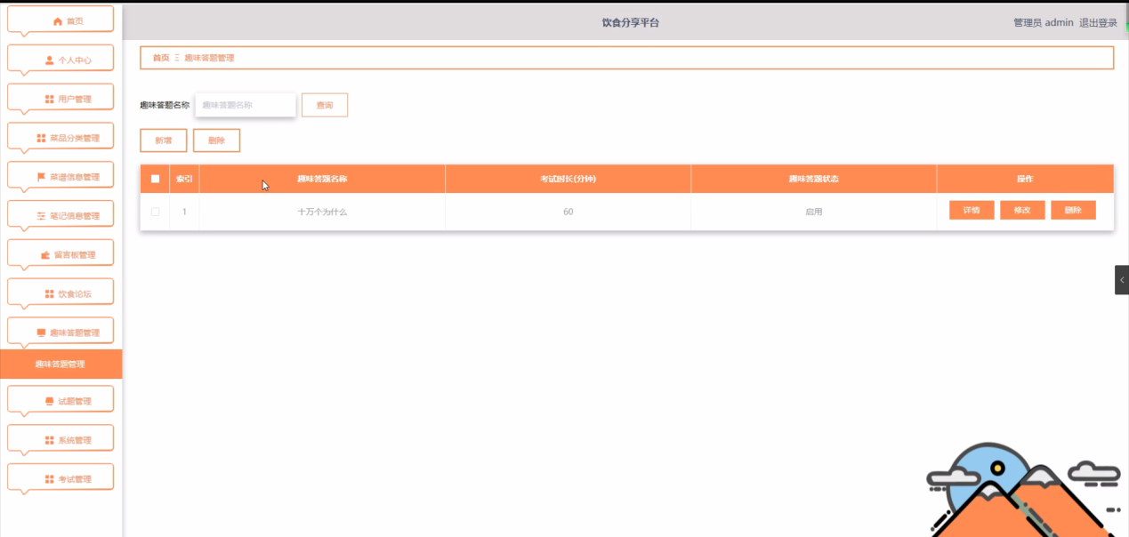
趣味答题管理界面

Slide 17
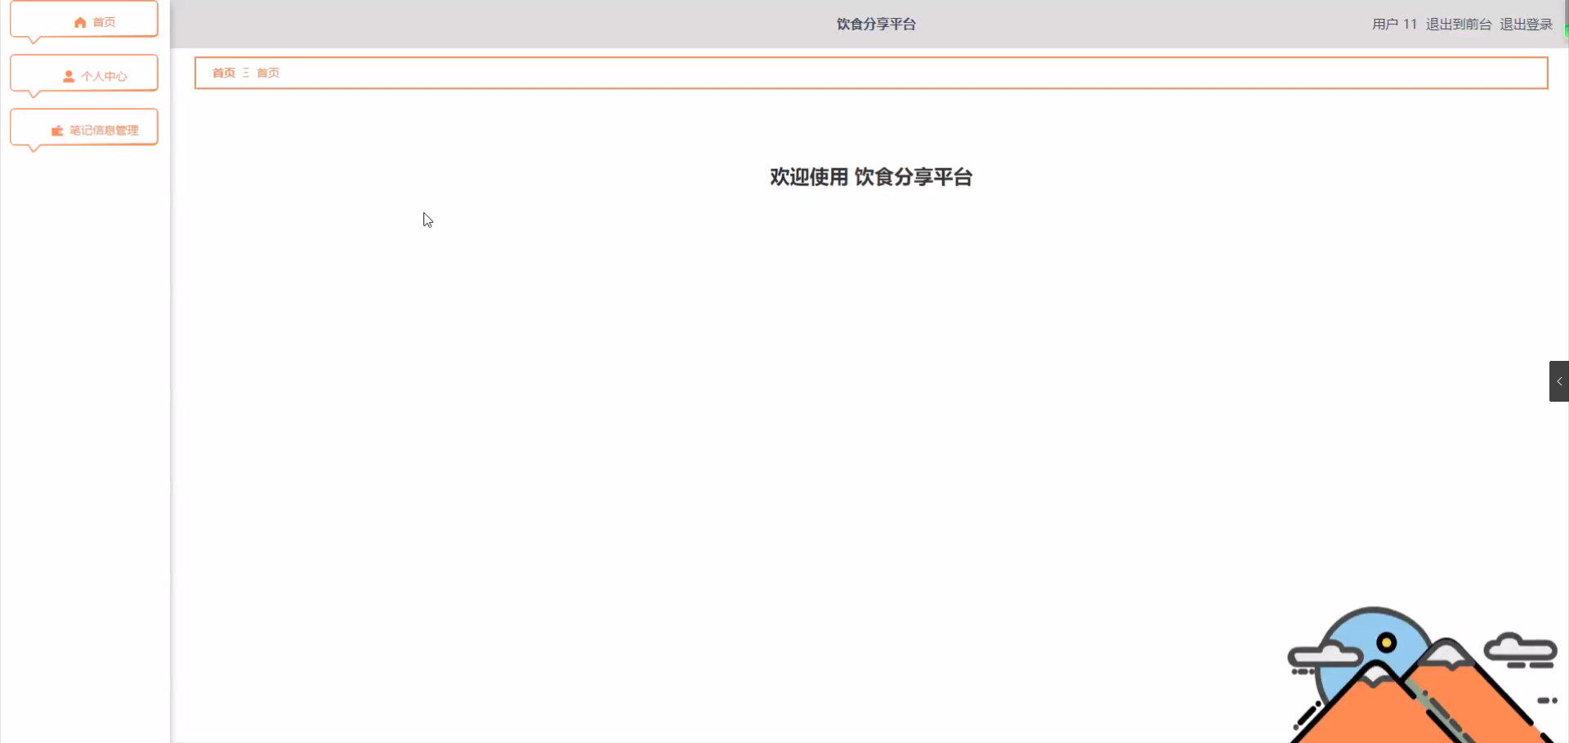
用户主界面

Slide 18

测试方法
系统测试不仅仅是发现系统潜在的BUG或错误，而更为重要的是为用户提供一个良好的体验和安全可使用的产品服务。而通过发现错误或潜在的问题，将有助于提升产品的竞争力，这也是软件测试的其中的重要目的之一。
尽管软件测试的方法有好几种，但现目前主要采用的是包括以功能性为主要测试方向的黑盒测试以及以逻辑性为主要测试方向的白盒测试，由于这也是二种不一样的测试方式，因此最先白盒测试是依据程序的内部结构逻辑总体设计测试测试用例的方式。 因而，也称之为构造测试和夹层玻璃实例测试，将手机软件视为全透明的黑盒，依据程序的构造和解决逻辑挑选适宜的测试实例，测试手机软件的逻辑途径和步骤， 科学研究其与设计方案是不是一致的黑盒测试主要是挑选充足的测试测试用例，充足遮盖源码，尽量多地发觉程序中产生的不正确。 关键有这两种方式。 一种称为逻辑未来展望法，另一种称为途径未来展望法。
黑盒测试：又被称为作用测试、数据驱动测试等，将精确测量目标视为白盒，彻底不考虑到程序的构造和特点，只需依据说明书查验程序的作用是不是常规应用就可以。

Slide 19
结论
本次论文介绍了开发饮食分享平台的全部过程，该系统运用了java语言进行编写、MySQL数据库存储数据和springboot框架搭建出了一款简洁方便的饮食分享平台。对用户来说，只有简单的操作，不需要担心复杂的界面，难懂的操作来完成饮食分享平台最基本的工作，节约时间和资源。对管理员来说，可以清晰明了的检查饮食分享的管理情况，增删改查都通过后台系统完成，得益于数据库建表的工作大大简化。使得用户和管理员的工作变得更加方便简单。
由于作者的技术水平有限，还有很多问题没有解决，有一些功能还未添加：界面风格过于生硬，大片空间没有进行合理利用；总体上说，此次饮食分享平台相对于那些已经非常成熟的管理系统还差得远，只能算上一个雏形，所达到的标准只能令作者勉强满意，之后仍需继续改进，努力完成上述功能，让其成为一个可以为大众使用的，真正的饮食分享平台。

Slide 20
参考文献
[1] 罗尹奇.基于JNI的MySQL数据库访问性能优化研究[J].电子元器件与信息技术，2021，5(12):3-6.DOI:10.19772/j.cnki.2096-4455.2021.12.002.
[2] 郑若鹢.应用SSM框架的资产管理系统的设计与实现[J].福建电脑，2019，35(12):9-12.DOI:10.16707/j.cnki.fjpc.2019.12.003.
[3] 陈嵩.基于J2EE技术的CRM系统的设计和实现[D].天津大学，2019.
[4] 高俊杰.基于BS模式电子商务系统的设计与实现[D].天津大学，2018.
[5] 薛建利. 基于B/S旅游综合管理系统的设计与实现[D].西安电子科技大学，2020.
[6] 张振超，吴杰，陈序蓬.浅谈Java中Mysql数据库的连接与操作[J].信息记录材料，2020，21(02):144-145.DOI:10.16009/j.cnki.cn13-1295/tq.2020.02.089.
[7] 苏文瑾.“MySQL数据库”课程教学难点分析——以数据库设计为例[J].无线互联科技，2021，18(12):119-120.
[8]毕超群.计算机数据库开发的必要性设计原则[J].电子技术，2021，50(05):106-107.
[9] 王嘉庆，杨卫东，何亦征.关系数据库的实体间关系提取方法的研究[J].计算机应用与软件，2019，36(10):10-16+38.
[10]Joseph Stone Capital shares some tips on losses and profit in financial management[J]. M2 Presswire， 2022.
[11]Issue Information: European Financial Management 2/2022[J]. European Financial Management， 2022， 28(2) : 325-325.
[12]Lai Maotao and Ning Xin. Smart Financial Management System Based on Data Ming and Man-Machine Management[J]. Wireless Communications and Mobile Computing， 2022， 2022.
[13] 安东升. 企业ERP采购销售管理系统的设计与实现[D].吉林大学，2018.
[14]司源，戴跃洪.基于SOA的采购管理系统研究与设计[J].机械，2019，36(11):61-63+66.
[15] 陈家全. 县域义务教育均衡发展评价指标体系构建的研究[D].西南大学，2018.

Slide 21
感谢各位老师评判指导
指导老师：PPT熊猫
报告人：熊猫素材

